Slide 1
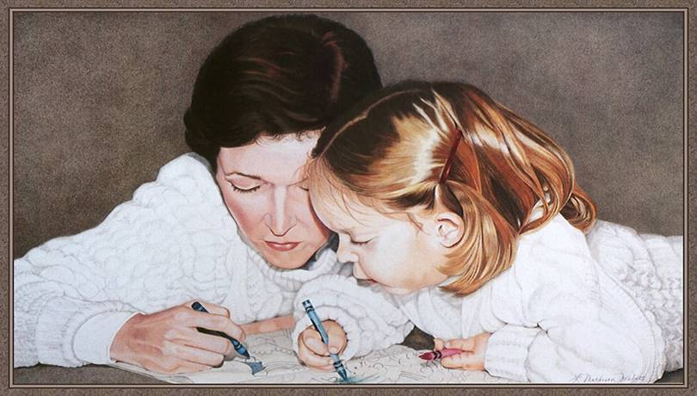
Конфликты с собственным ребенком и пути их разрешения

Slide 2
Конфликты – это спор, ссора, скандал, в которых стороны не скупятся на взаимные упрёки и оскорбления.
Самое страшное в конфликте – это чувства, которые испытывают люди друг к другу.
Страх, злоба, обида, ненависть – главные чувства конфликтов.
Без конфликтов жизнь невозможна, нужно научиться их конструктивно разрешать.

Slide 3
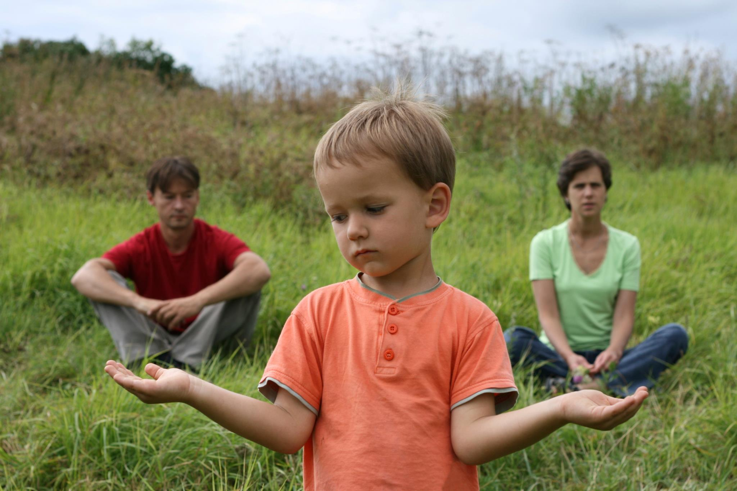
Конфликт – это опасение хотя бы одной стороны, что её интересы нарушает, ущемляет, игнорирует другая сторона.
Уильям Линкольн

Slide 4
« В семейном конфликте виновен больше не тот, кто взрывается, а тот, кто нажимает кнопку. »
Илья Шевелев

Slide 5
Взрослые смеются над детьми, которые в своё
оправдание ноют : «Он первый начал». Но взрослые конфликты начинаются точно так же.
Амели Нотомб.

Slide 6
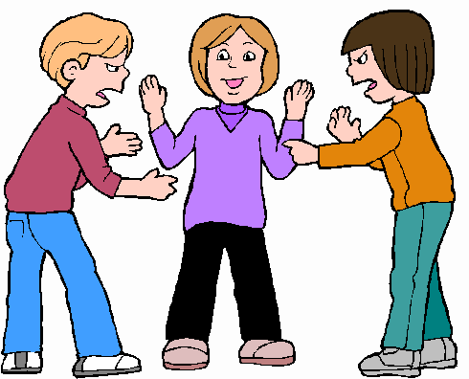
У нас каждое дело должно пройти пять стадий: шумиху, неразбериху, поиск виновного, наказание невиновного и награждение непричастного.
Идея Паркинсона

Slide 7
Причиной конфликта между родителями и детьми может быть...
Непонимание – 43%
Родители хотят уберечь детей от ошибок, а дети хотят учиться на своих – 20%
Распределение свободного времени – 14%
Плохая успеваемость – 9%
Непослушание – 9%
Бытовые проблемы – 6%

Slide 8
Заполните пробелы в таблице:
Ценности | «Отцы» | «Дети»
Благосостояние | Результат труда | …
Работа, труд | … | неизбежность
Принятие решения | … | На симпатиях и антипатиях
Жизненный компас | Социальные нормы | …

Slide 9
Итак, конфликты неизбежны, причины непонимания – в различии интересов, жизненных целей, обусловленных возрастной разницей поколений.

Slide 10
Заглаживание конфликтной ситуации, уход от ее решения может привести к проблемам куда более серьезным:
проблемы физического плана, связанные со здоровьем;
проблемы психологического плана (уход в себя, в свою душевную боль, изменение характера человека, психическое расстройство, суицид и т. д.);
проблемы социального плана (потеря семьи, развод, потеря работы, потеря себя).

Slide 11
Главная способность в конфликте – способность к конфронтации – объяснению. Это - умение:
1. Отстаивать свою позицию открыто, «лицом к лицу»;
2. Стремление оценивать саму конфликтную ситуацию, её содержание, а не человеческие качества своего партнёра;
3.Стремление к сохранению личностных отношений всех участников конфликта.

Slide 12
«Роль родителя»
Родители – главные «проектировщики, конструкторы и строители» личности ребёнка. Вот почему важно знать, насколько успешно мы справляемся с такой сложной ролью.

Slide 13
Не забывайте слова И.В. Гёте:
«В подростковом возрасте многие человеческие достоинства проявляются в чудачествах и неподобающих поступках»

Slide 14
“Как здорово, что ты у нас есть!”
“Я люблю, когда ты дома”
“Рада тебя видеть»

Slide 15
Конфликт неустойчивого родительского восприятия
Статус подростка в семье и обществе не устоялся. Он и не взрослый, но уже не ребенок.

Slide 16
Диктатура родителей
Диктатура в семье — это способ контроля, при котором одни члены семьи подавляются другими. При этом, конечно, подавляется самостоятельность, чувство собственного достоинства. Родители вторгаются на территорию подростков, в их душу.

Slide 17
Мирное сосуществование — скрытый конфликт
Здесь царит позиция невмешательства. Выглядит обстановка вполне благопристойно. У каждого свои успехи, победы, проблемы.

Slide 18
Конфликт опеки
Это забота, ограждение от трудностей, участие. Подростки могут быть в таких семьях безынициативны, покорны, подавлены. Они часто отстранены от решения вопросов, которые касаются их лично и всей семьи. Вялое безразличие подростка иногда превращается в “диктат младшего”.

Slide 19
Конфликт родительской авторитетности. “Шоковая терапия”
Детей в таких семьях воспитывают кропотливо, стараясь сделать из них вундеркиндов. Обливают холодной водой, учат языкам, музыке. Замечают любой промах, обращают на него внимание, наказывают неуважением.

Slide 20
Подростки в конфликте:
кризис переходного возраста;
стремление к самостоятельности и самоопределению;
требование большей автономии во всем – от одежды до помещения;
привычка к конфликту, воспитанная поведением взрослых в семье;
бравирование подростка своими правами перед сверстниками и авторитетными для него людьми.

Slide 21
Родители в конфликте
нежелание признавать, что ребенок стал взрослым;
боязнь выпустить ребенка из гнезда, неверие в его силы;
проецирование поведения ребенка на себя в его возрасте;
борьба за собственную власть и авторитетность;
отсутствие понимания между взрослыми в воспитании ребенка;
неподтверждение родительских ожиданий.

Slide 22
Тестирование «Роль родителя»
Варианты ответов:
Могу и всегда так поступаю – 3 балла;
Могу,
но не всегда так поступаю – 2 балла;
Не могу – 1 балл.

Slide 23
30 – 39 баллов:
Ребёнок – самая большая ценность в вашей жизни. Вы стремитесь не только понять, но и узнать его, относитесь к нему с уважением, придерживаетесь наиболее прогрессивных принципов воспитания и постоянной линии поведения. Другими словами, вы действуете правильно и можете надеяться на хорошие результаты.

Slide 24
18 – 30 баллов:
Забота о ребёнке для вас – вопрос первостепенной важности. Вы обладаете способностями воспитателя, но на практике не всегда применяете их последовательно и целенаправленно. Порой вы чересчур строги, в других случаях – излишне мягки, кроме того, вы склонны к компромиссам, которые ослабляют воспитательный эффект. Вам следует серьёзно задуматься над своим подходом к воспитанию ребёнка.

Slide 25
Менее 18 баллов:
У вас серьёзные проблемы с воспитанием ребёнка. Вам недостаёт либо знаний, либо желания сделать ребёнка личностью, а возможно, и того и другого. Советуем обратиться к помощи специалистов – педагогов и психологов, ознакомиться с публикациями по вопросам семейного воспитания.

Slide 26
Анализ и решение конфликтных ситуаций

Slide 27
Методы выхода из конфликта
Для выхода из конфликтной ситуации можно:
Дать выход своим чувствам, предупреждая об этом других;
Найти авторитетного третьего, кто поможет разобраться в конфликте;
Поставить себя на место другого человека;
Осознать право на существование иной точки зрения;
Быть твердым, говоря о проблеме, и мягким с людьми.

Slide 28
Что делать родителям, чтобы сохранить любовь и уважение своих подросших детей?
Не следует видеть в самостоятельности ребенка угрозу его лишиться.
Помните, что ребенку нужна не столько самостоятельность, сколько право на нее.
Чтобы ребенок выполнил то, что вам нужно, постарайтесь сделать так, чтобы он сам этого захотел.
Не злоупотребляйте опекой и контролем, не перегружайте его.
Не создавайте в семье «революционную ситуацию», а если создали, то приложите все усилия, чтобы разрешить ее мирным путем.

Slide 29
Разрешение конфликта – это значит найти решение,
приемлемое для
обеих конфликтующих сторон
Извините!

